Slide 1
기숙사 자율주행 로봇
종합설계기획_2_(1)

Slide 2
1. 엘리베이터 입구 버튼을 어떻게 인식?

Slide 3
2. 엘리베이터 버튼을 누르는 방법?
처음 로봇팔로 구상해보았지만 완성도가 떨어져보이고 움직일 수는 있지만 버튼을 누르는 압력이 나올지 의문
->로봇팔을 대체하기 위해 액츄에이터 생각해봄
액츄에이터를 설치할 양쪽 기둥을 어떻게 만들고 고정을 해야할까
높낮이 액츄에이터 하나, 버튼을 누르게 하는 액츄에이터(앞뒤로 움직이는) 하나

Slide 4
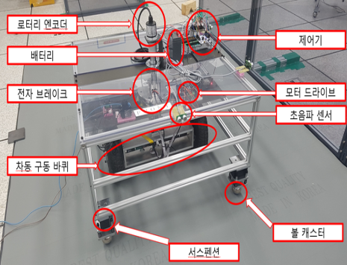
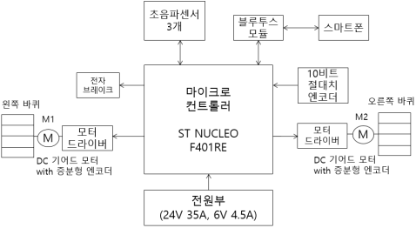
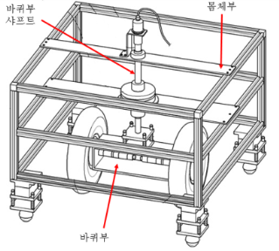
3. 로봇 이동(회전)하는 방법

Slide 5
3_1. 엘리베이터 문 열림닫힘 인식
앞에다가 초음파 센서를 설치 후 특정 거리를 설정하여 특정 거리보다 낮으면 정지 특정 거리 보다 길어지면 전진
EX) 50cm로 설정
문이 닫혔을 때 50cm거리가 나기 때문에 로봇 정지
문이 열렸을 때 50cm거리 그 이상이 측정되기 때문에 전진
전진을 해서 엘리베이터 안으로 들어가면 또 벽을 마주하게 되어 50cm가 되면 로봇 정지

Slide 6
4. 엘리베이터 안에 사람이나 장애물이 있을 경우 이들을 어떻게 피할것인가?
성균관 논문에서 추후 알고리즘을 개발할 예정

Slide 7
5. 엘리베이터 안에 있는 버튼을 어떻게 찾을 것인가?

Slide 8
6. 엘리베이터 버튼을 찾은 후 누를 수 있는 거리까지 이동해서 정지하는 방법

Slide 9
7. 엘리베이터 버튼을 인식하는 방법(1과비슷)
1번보다 더 많은 엘리베이터 버튼이 있음

Slide 10
8. 엘리베이터 안에 있는 버튼을 누르는 방법?(2번과 동일)

Slide 11
9. 올바른 층수에 갔다는 것을 어떻게 확인해야할까?
누른 엘리베이터 버튼과 엘리베이터 LCD에 찍힌 숫자와 일치해야지만 정확한 층수에 도착했다고 알 수 있음
->카메라 두대 정도 필요
LCD를 바라보는 카메라 하나, 버튼을 인식하는 카메라 하나

Slide 12
10. 엘리베이터 안에서 어떻게 내릴 것인가?

Slide 13
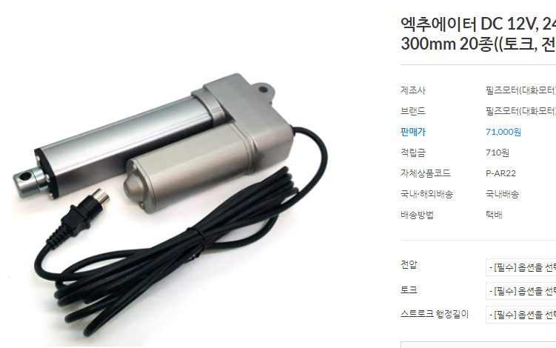
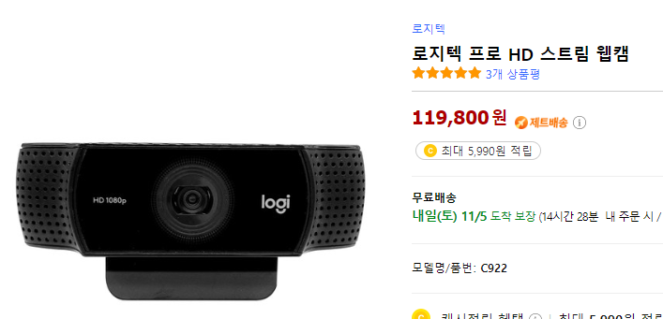
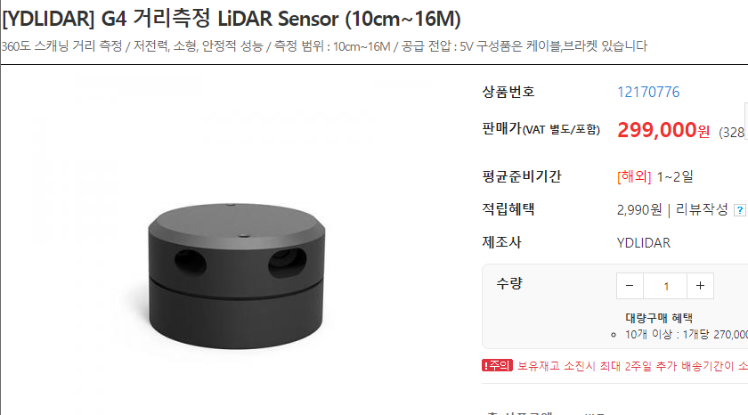
가격(전체 100으로 잡아보자)
리니어 엑츄에이터(LM4075)-71000원
웹캠(Logitech c922)-112000원
라이다(YDLidarG4)-300000원

